Slide 1


Peripheral Component Interconnect Express(Pcie) with Xilinx DMA

Slide 2
Block Diagram
HOST
PC
FPGA
XDMA
BRAM
AXI
BRAM_CTR0

Slide 3
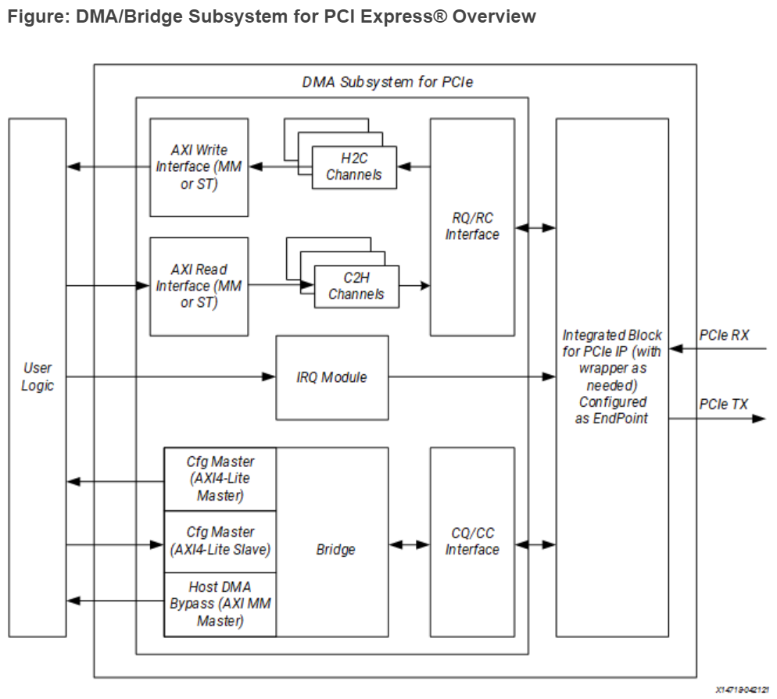
XDMA IP CORE

Slide 4
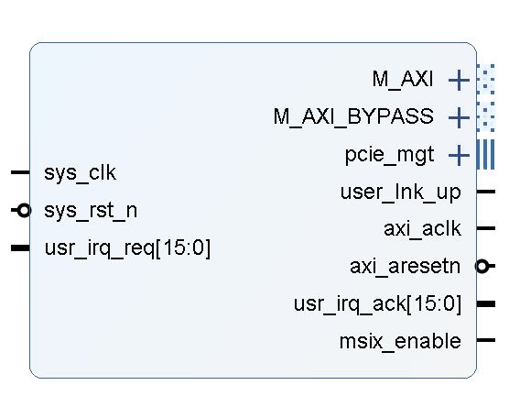
XDMA IP Setting
IP Port
與FPGA的User Logic走axi通信
PCIE總線
驅動PCie通信的clk&Reset
通信完成信號線
中斷請求
驅動AXI傳輸的CLK&Reset
中斷響應

Slide 5
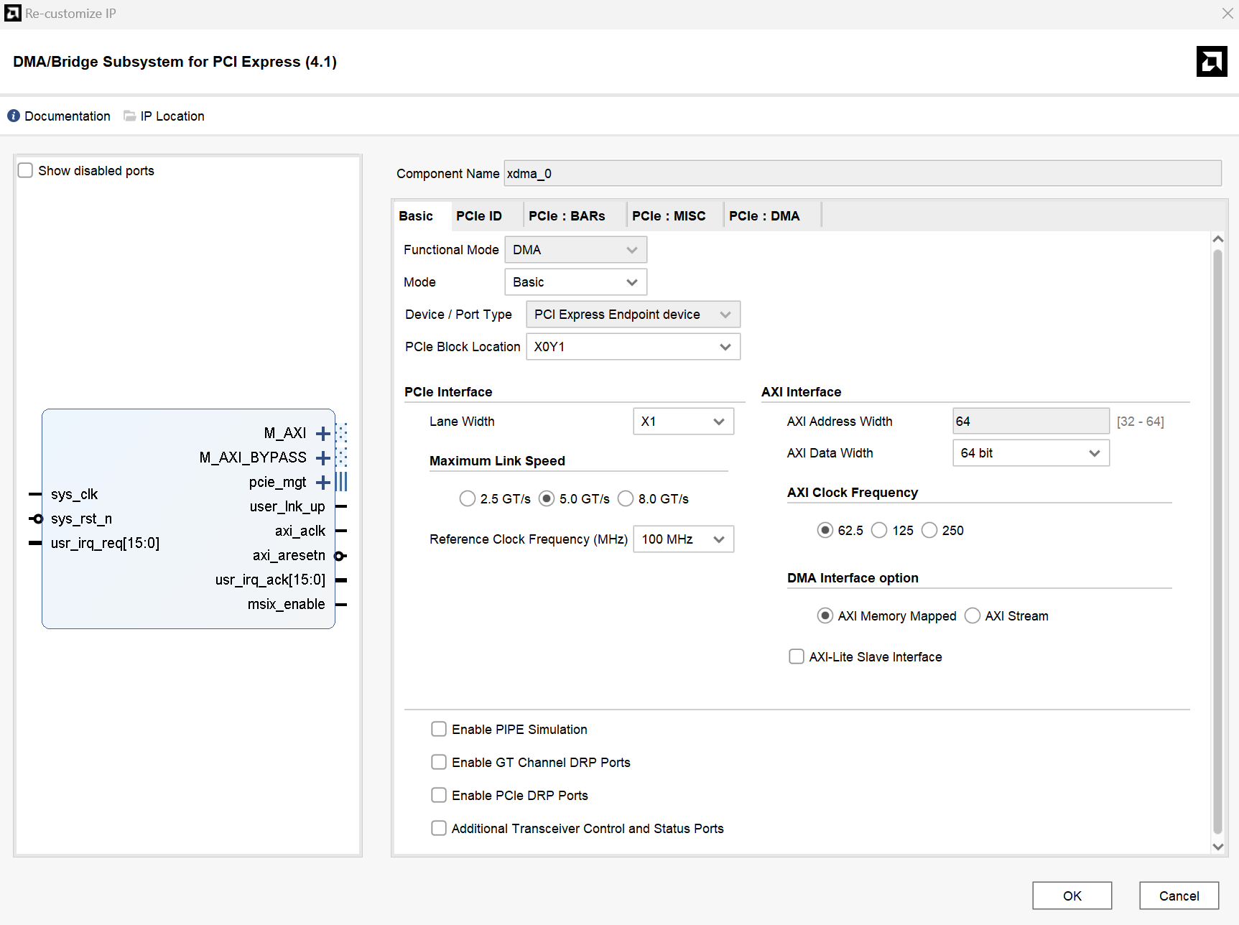
XDMA IP Setting
Pcie bus
傳輸速度
AXI bus
系統時鐘
AXI clk

Slide 6
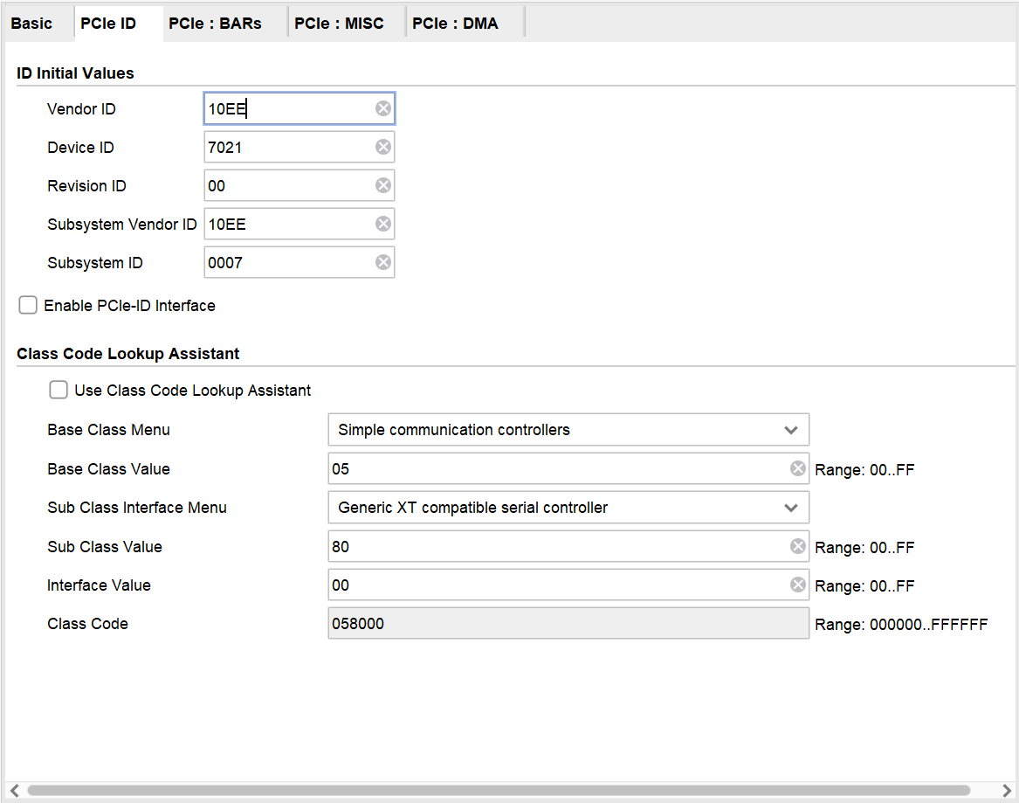
XDMA IP Setting
Pcie ID辨識 依據Device修改

Slide 7
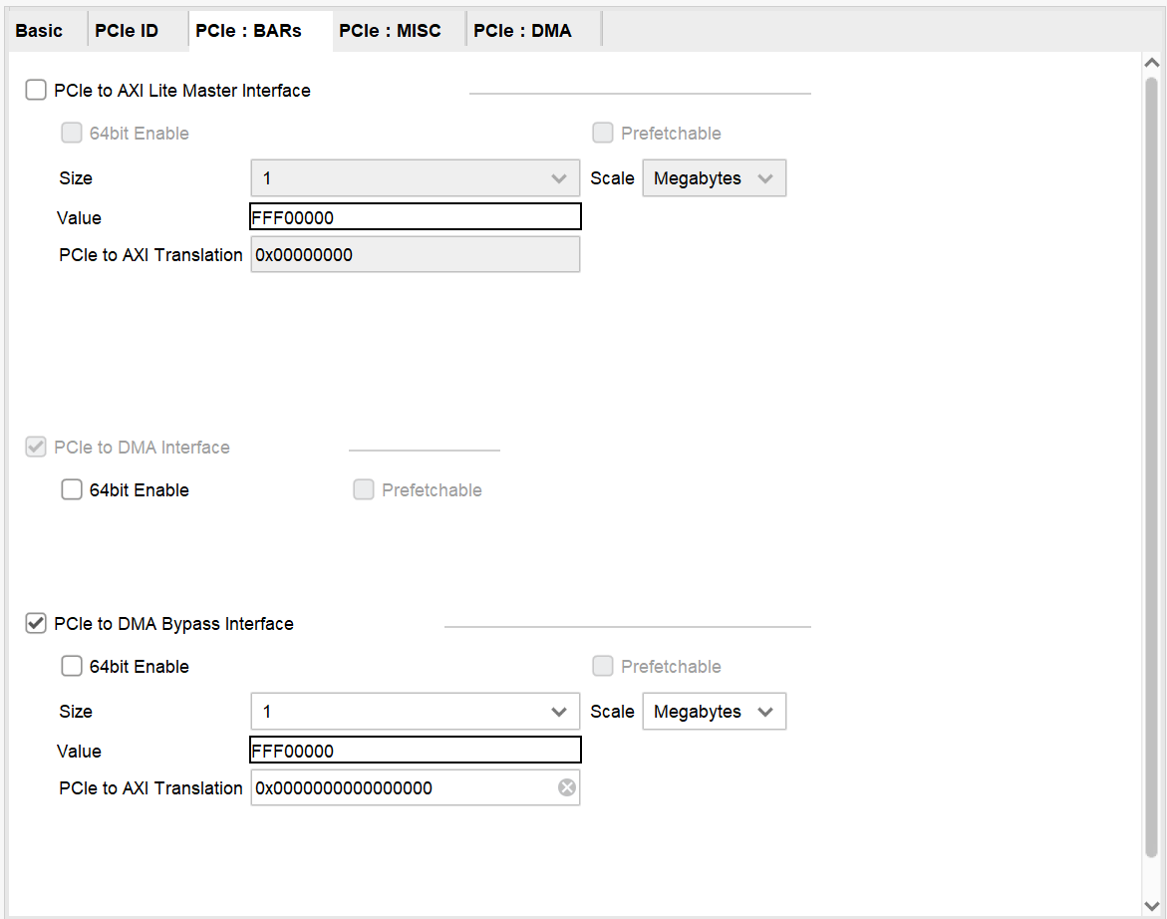
XDMA IP Setting
PCIE Address分配

Slide 8
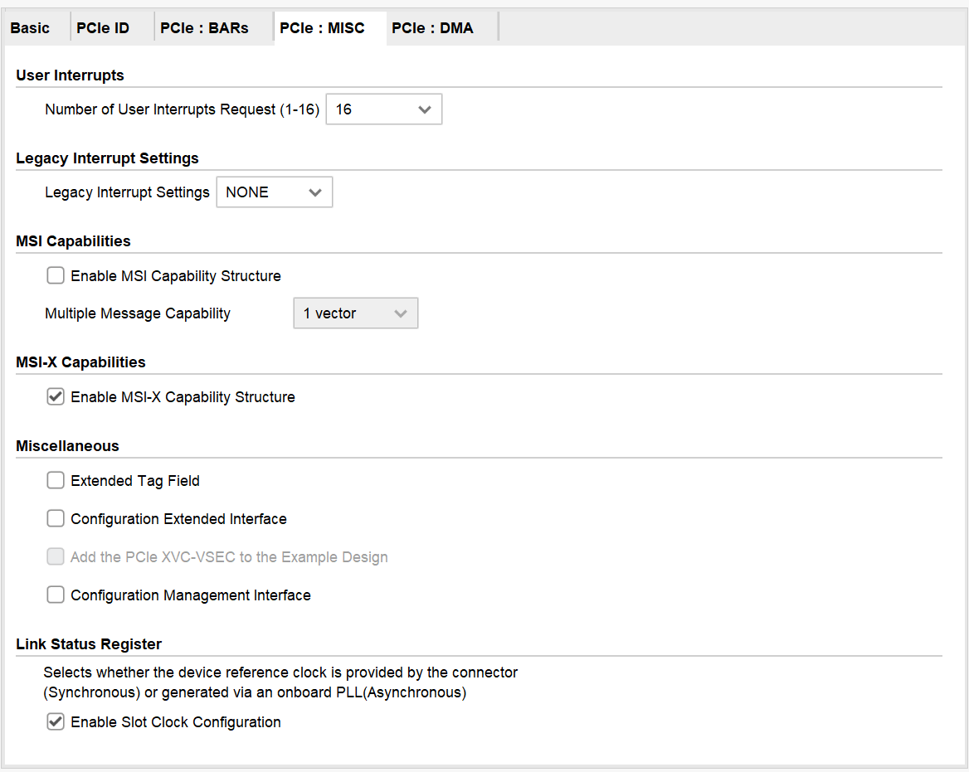
XDMA IP Setting
PCIE 中斷設置 最高16bit

Slide 9
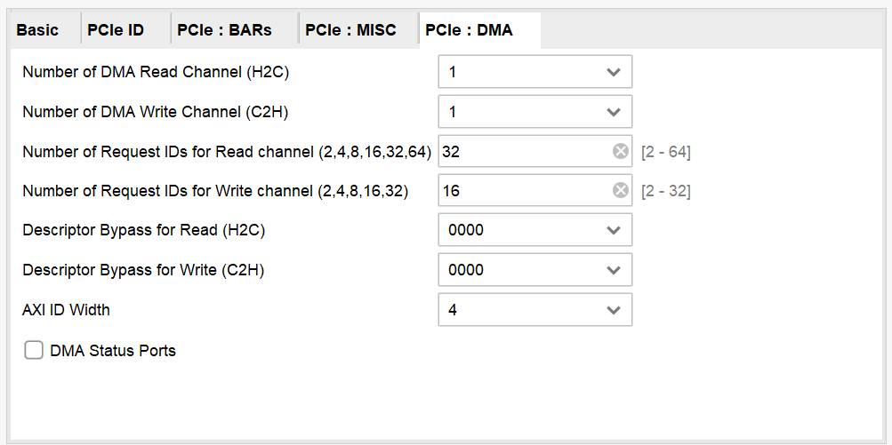
XDMA IP Setting
DMA設置 主要修改通道數量 以GEN3來說最高兩讀兩寫

Slide 10
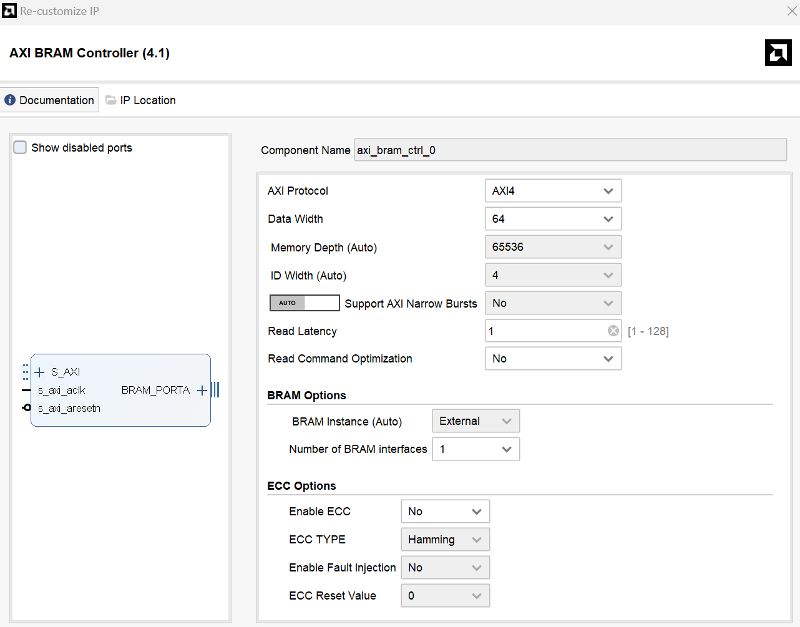
Bram_ctrl
接收xdma的axi data並轉給bram

Slide 11
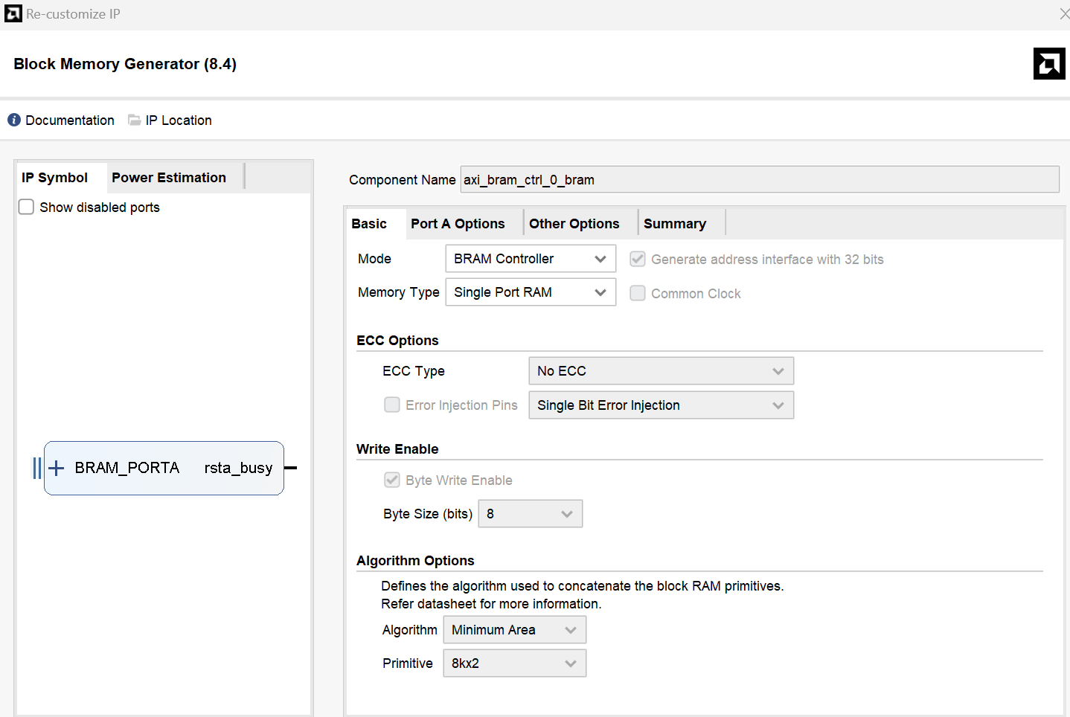
Bram inst
FPGA的bram例化

Slide 12
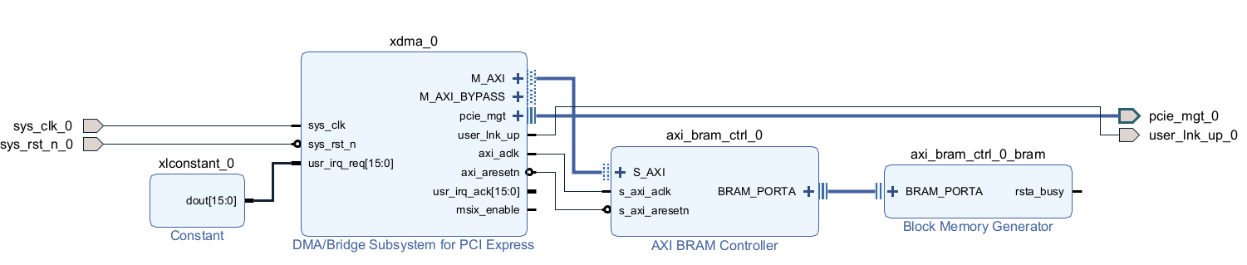
Block Design

Slide 13
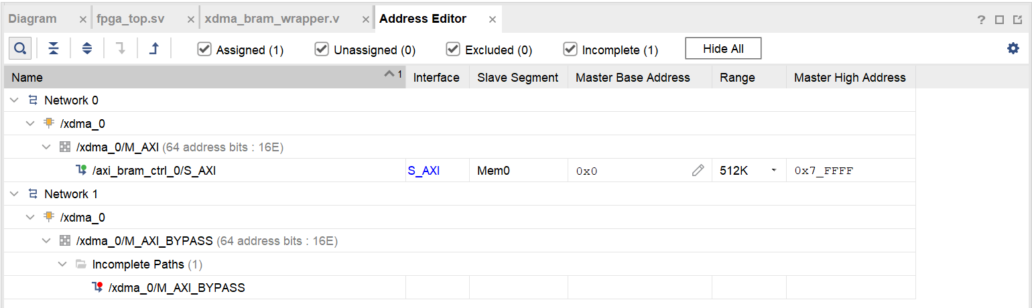
Address assign

Slide 14
FPGA_Top
除了bd以外還需添加io & clock buffer，所以另外編寫一個頂層文件
module fpga_top (
output wire o_led0,
input wire i_pcie_rstn,
input wire i_pcie_refclkp, i_pcie_refclkn,
input wire [0:0] i_pcie_rxp, i_pcie_rxn,
output wire [0:0] o_pcie_txp, o_pcie_txn
); wire pcie_rstn;
wire pcie_refclk;

Slide 15
FPGA_Top
使用xilinx提供的原語
/////////////////////////////////////////////////////////
// Ref clock input buffer
/////////////////////////////////////////////////////////
IBUFDS_GTE2 refclk_ibuf (
.CEB ( 1'b0 ),
.I ( i_pcie_refclkp ),
.IB ( i_pcie_refclkn ),
.O ( pcie_refclk ),
.ODIV2 ( )
); //////////////////////////////////////////////////////////
// Reset input buffer
//////////////////////////////////////////////////////////
IBUF sys_reset_n_ibuf (
.I ( i_pcie_rstn ),
.O ( pcie_rstn )
);

Slide 16
FPGA_Top
Block design inst
/////////////////////////////////////////////////////////
// block design
/////////////////////////////////////////////////////////
xdma_bram_wrapper xdma_bram_wrapper_i (
.pcie_mgt_0_rxn ( i_pcie_rxn ),
.pcie_mgt_0_rxp ( i_pcie_rxp ),
.pcie_mgt_0_txn ( o_pcie_txn ),
.pcie_mgt_0_txp ( o_pcie_txp ),
.sys_clk_0 ( pcie_refclk ),
.sys_rst_n_0 ( pcie_rstn ),
.user_lnk_up_0 ( o_led0 )
);
endmodule

Slide 17
FPGA_Top
Constraints
set_property -dict { PACKAGE_PIN AR22 IOSTANDARD LVCMOS15 } [get_ports { o_led0 }];
#set_property -dict { PACKAGE_PIN AR23 IOSTANDARD LVCMOS15 } [get_ports { o_led1 }];
set_property -dict { PACKAGE_PIN AY35 IOSTANDARD LVCMOS18 PULLUP true } [get_ports i_pcie_rstn] set_property PACKAGE_PIN AB8 [get_ports { i_pcie_refclkp }];
create_clock -name sys_clk -period 10 [get_ports i_pcie_refclkp]
set_property PACKAGE_PIN W2 [get_ports { o_pcie_txp[0] }];
#set_property PACKAGE_PIN AA2 [get_ports { o_pcie_txp[1] }];
#set_property PACKAGE_PIN AC2 [get_ports { o_pcie_txp[2] }];
#set_property PACKAGE_PIN AE2 [get_ports { o_pcie_txp[3] }];
#set_property PACKAGE_PIN AG2 [get_ports { o_pcie_txp[4] }];
#set_property PACKAGE_PIN AH4 [get_ports { o_pcie_txp[5] }];
#set_property PACKAGE_PIN AJ2 [get_ports { o_pcie_txp[6] }];
#set_property PACKAGE_PIN AK4 [get_ports { o_pcie_txp[7] }];
set_property PACKAGE_PIN Y4 [get_ports { i_pcie_rxp[0] }];
#set_property PACKAGE_PIN AA6 [get_ports { i_pcie_rxp[1] }];
#set_property PACKAGE_PIN AB4 [get_ports { i_pcie_rxp[2] }];
#set_property PACKAGE_PIN AC6 [get_ports { i_pcie_rxp[3] }];
#set_property PACKAGE_PIN AD4 [get_ports { i_pcie_rxp[4] }];
#set_property PACKAGE_PIN AE6 [get_ports { i_pcie_rxp[5] }];
#set_property PACKAGE_PIN AF4 [get_ports { i_pcie_rxp[6] }];
#set_property PACKAGE_PIN AG6 [get_ports { i_pcie_rxp[7] }];

Slide 18
Host PC Driver
上電燒錄後，須確保FPGA不斷電的情況下重啟Ubuntu主機
重啟後先尋找是否有辨識到Xilinx PCie Device
$ lspci
... # Other PCI Device
01:00.0 Memory controller: Xilinx Corporation Device 7021 # Xilinx PCIe-XDMA Device
... # Other PCI Device
下載Xilinx提供的dma driver
https://github.com/Xilinx/dma_ip_drivers
cd至以下目錄中，並編譯xdma driver
$ cd xdma
$ sudo make install
$ cd tools
$ sudo mak
Load Kernal Driver
$ sudo modprobe xdma
使用xilinx提供的測試app來讀寫
$ ./load_driver.sh
$ ./run_test.sh

Slide 19


◢ [Confidential - Distribution with NDA]

